Slide 1



BÀI GIẢNG ĐIỆN TỬ
LUYỆN TỪ VÀ CÂU 5
  MỞ RỘNG VỐN TỪ: TRUYỀN THỐNG

Slide 2
KIỂM TRA BÀI CŨ
Hãy nêu nghĩa của từ truyền thống?
Đặt một câu trong đó có từ truyền thống?

Slide 3
Bài 1 : Kho tàng tục ngữ, ca dao đã ghi lại nhiều truyền thống quý báu của dân tộc ta. Em hãy minh hoạ mỗi truyền thống nêu dưới đây bằng một số câu tục ngữ hoặc ca dao :
a- Yêu nước M : Giặc đến nhà, đàn bà cũng đánh .
b- Lao động cần cù
c- Đoàn kết
d- Nhân ái
Tay làm hàm nhai, tay quai miệng trễ.
Đoàn kết là sống, chia rẽ là chết.
Chị ngã, em nâng.

Slide 4
- Giặc đến nhà, đàn bà cũng đánh.
- Con ơi, con ngủ cho lành.
Để mẹ gánh nước rửa bành cho voi
- Muốn coi lên núi mà coi
Coi bà Triệu Ẩu cưỡi voi đánh cồng.
- Ai lên Biên Thượng, Lam Sơn
Nhớ Lê Thái Tổ chặn đường quân Minh
Yêu nước

Slide 5
- Tay làm hàm nhai, tay quai miệng trễ.
- Có công mài sắt có ngày nên kim.
- Có làm thì mới có ăn
Không dưng ai dễ đem phần đến cho
- Trên đồng cạn, dưới đồng sâu
Chồng cày, vợ cấy, con trâu đi bừa.
- Cày đồng đang buổi ban trưa cày
Mồ hôi thánh thót như mưa ruộng.
- Ai ơi bưng bát cơm đầy
Dẻo thơm một hạt đắng cay muôn phần.
LAO ĐỘNG CẦN CÙ

Slide 6
ĐOÀN KẾT
- Khôn ngoan đối đáp người ngoài
Gà cùng một mẹ chớ hoài đá nhau
- Một cây làm chẳng nên non
Ba cây chụm lại nên hòn núi cao.
- Nhiếu điều phủ lấy giá gương
Người trong một nước phải thương nhau cùng
- Bầu ơi thương lấy bí cùng
Tuy rằng khác giống nhưng chung một giàn

Slide 7
- Thương người như thể thương thân.
Lá lành đùm lá rách.
Máu chảy ruột mềm.
Môi hở răng lạnh.
Anh em như thể tay chân
Rách lành đùm bọc, khó khăn đỡ đần.
Chị ngã, em nâng.
- Một con ngựa đau cả tàu bỏ cỏ.
Nhân ái

Slide 8
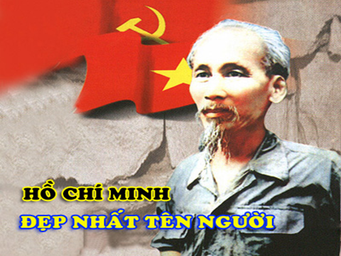

Slide 9
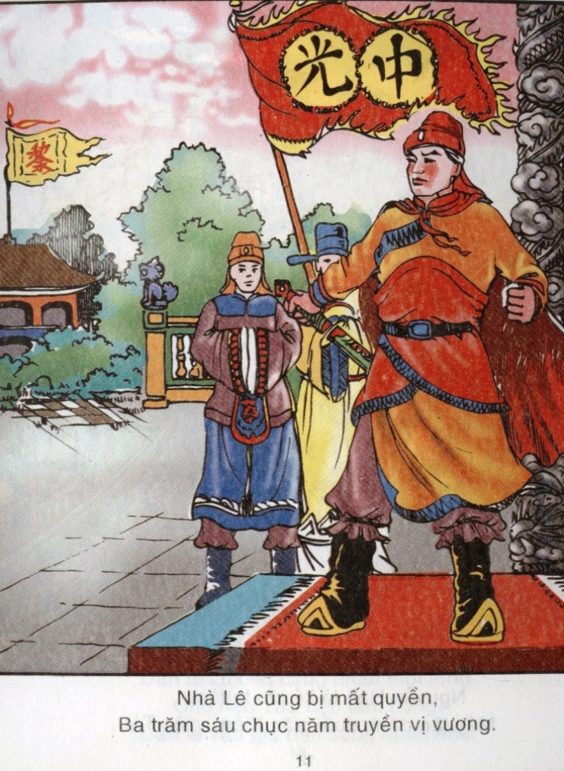
Nguyễn Huệ là kẻ phi thường
Mấy lần đánh đuổi giặc Xiêm, giặc Tàu

Slide 10
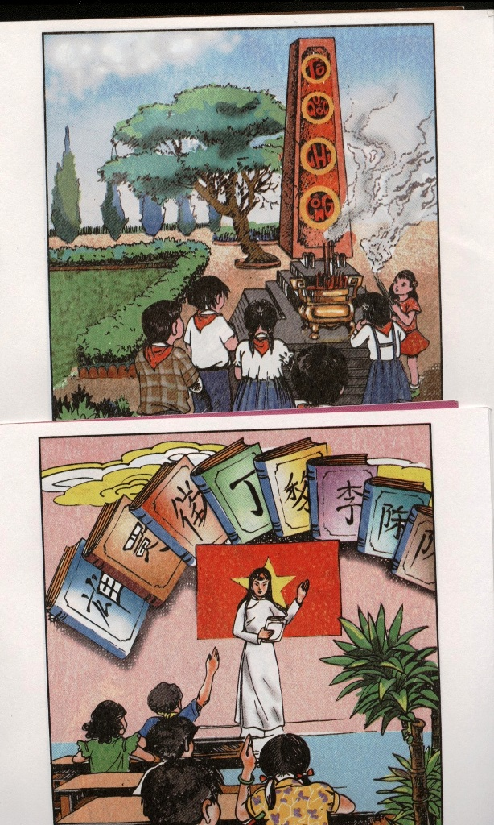

Slide 11



